Slide 1
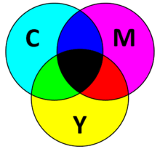
Цветовая модель CMYK
Презентацию подготовила Сухоставская Мария 8Б

Slide 2
В цвета модели CMYK окрашено все, что не светится собственным светом. Окрашенные несветящиеся объекты поглощают часть спектра белого света, их освещающего. В зависимости от того, в какой области спектра происходит поглощение, объекты окрашены в разные цвета.
Цвета, которые сами не излучают, а используют белый свет, вычитая из него определенные цвета называются субтративными («вычитательными»).

Slide 3

Для их описания используется модель CMYK. В этой модели основные цвета образуются путем вычитания из белого цвета основных аддитивных цветов модели RGB. Понятно, что в таком случае и основных субтративных цветов будет три, тем более, что они уже упоминались:
белый - красный = голубой
белый - зеленый - пурпурный
белый - синий = желтый
При смешениях двух субтративных составляющих результирующий цвет затемняется (поглощено больше света, положено больше краски).

Slide 4
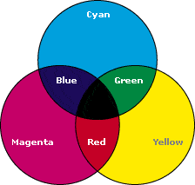
CMYK — четырехканальная цветовая модель. С — это Cyan (голубой), М — это Magenta (пурпурный), Y — Yellow (желтый), а (внимание!) К — это BlасК (черный), то есть из слова взята не первая, а последняя буква.
Модель CMYK аналогична модели RGB, в которой перемещено начало координат.

Slide 5
Особенные точки и линии модели.
Начало координат: при полном отсутствии краски (нулевые значения составляющих) получится белый цвет (белая бумага)
Точка, ближайшая к зрителю: при смешении максимальных значений всех трех компонентов должен получиться черный цвет.
Линия, соединяющая предыдущие две точки (по диагонали). Смешение равных значений трех компонентов даст оттенки серого.
Три вершины куба дают чистые исходные цвета, остальные три отражают двойные смешения исходных цветов.
Применение. Так как модель описывает реальные полиграфические краски, ее используют для получения полиграфического оттиска.

Slide 6
